Slide 1
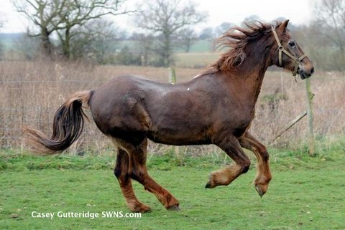
Le cheval vieillissant
Dr Letenre Jessica
Dr Thierry Eeckhout
6 mars 2015

Slide 2
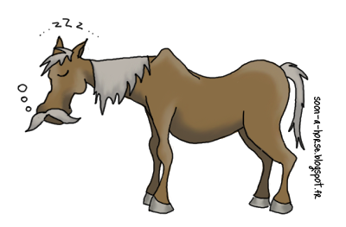
Un cheval est considéré comme « vieillissant » à partir de l’âge de 15 ans… ce qui représente 25 % de la population des équidés

Slide 3
Plan
Système immunitaire
Système digestif
Système urinaire
Système locomoteur
Système respiratoire
Peau et téguments

Slide 4
Système immunitaire
Avec l’âge le système immunitaire devient moins efficace!
Infections
Maladies auto immunes
Apparition de tumeurs
Augmentation de la fréquence des vaccinations ???
Etre plus vigilant sur l’hygiène
Se méfier de la contagion (gourme chez les jeunes et les très vieux)

Slide 5
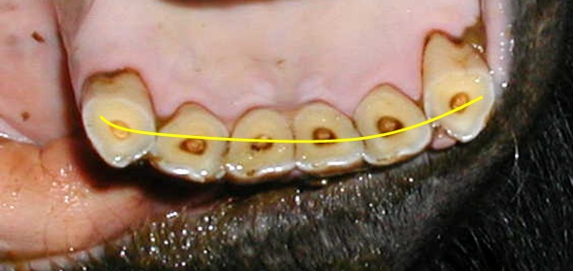
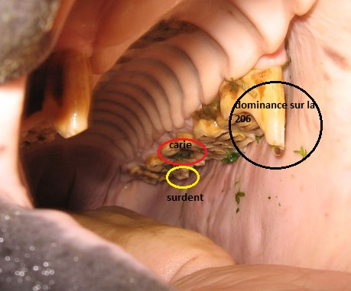
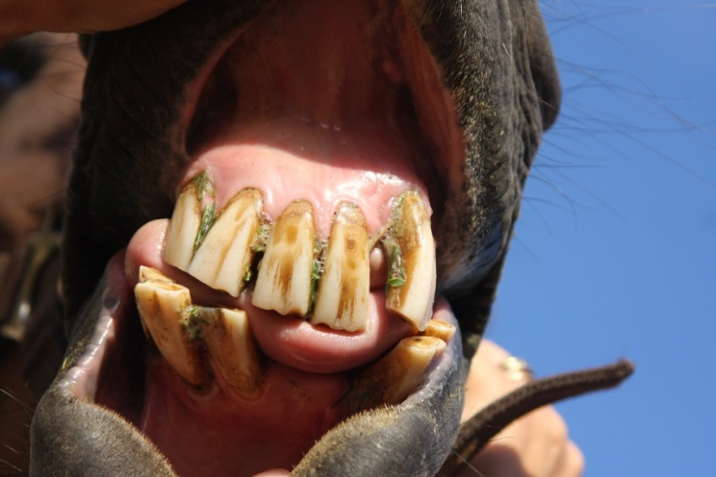
Système digestif
1. dents
Surdents coupantes
Augmentation de l’angulation des incisives → réalignement à la scie
Déchaussement dû à la diminution de cément ( tartre parfois utile)
Perte de dents
Caries
Dents cassées

Slide 6
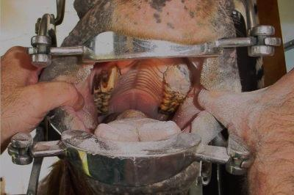
1. dents
Importance de vérifier la bouche au moins une fois par an!!!
Éviter l’excès de râpage dentaire
Donner des fibres courtes
Humidifier l’aliment pour palier à la diminution de salivation
Multiplier le nombre de repas

Slide 7
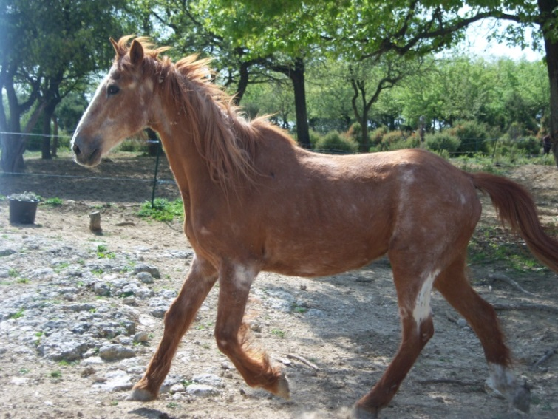
Système digestif
2. Alimentation
Perte de poids due à une diminution de la digestion et de la facilité d’ingestion
Certains aliments deviennent plus difficiles à digérer (protéines, phosphore)
Elimination des déchets par le foie et les reins moins efficace
Tendance des chevaux âgés à perdre rapidement du poids!!!

Slide 8
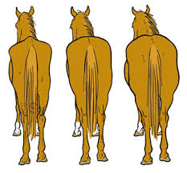
2. Alimentation
Toute perte de poids importante chez le cheval âgé doit attirer l’attention du propriétaire dans un premier temps sur :
- dentition
- digestibilité des aliments
- dominance éventuelle avec d’autre chevaux
- hauteur de la mangeoire >< douleur dorsale???

Slide 9
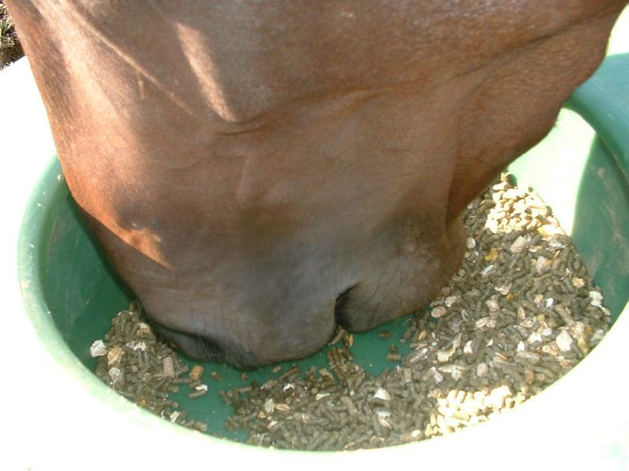
2. Alimentation
Comment établir/améliorer la ration du « vieux » cheval???
Min 20% de cellulose sous forme de fibres courtes
Augmenter l’appétence ( mouiller le grain et mélasse)
Diminuer les aliments poussiéreux
Augmenter les apports protéiques ( soja, luzerne, tourteaux…)
Apport de vitamine A, C, E ( anti-oxydant)
Multiplier les repas
Si repas en groupe éventuellement l’isoler

Slide 10
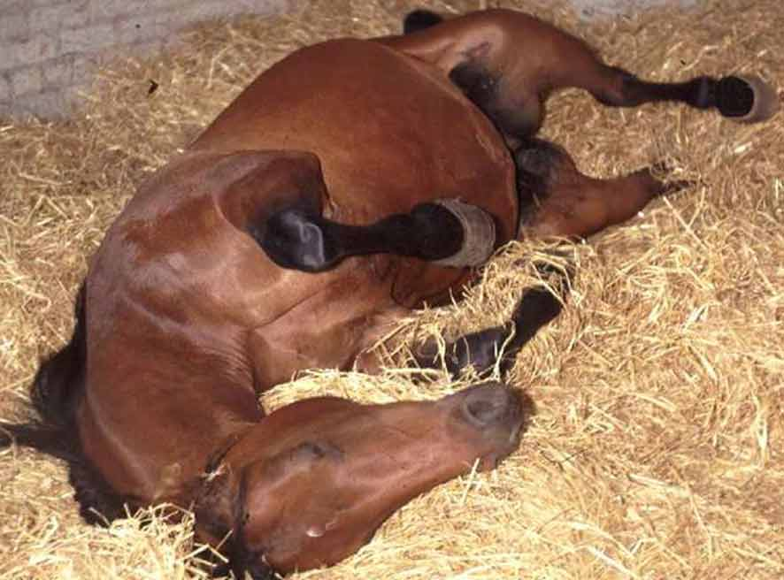
3. Au point de vue viscéral
Baisse des sécrétions, ralentissement de la motricité, renouvellement épithélial ralenti, villosités réduites
Augmentation de la fréquence des coliques
-> adhérences
-> iléus
-> lipome
-> parasites

Slide 11
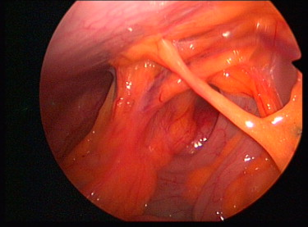
- Adhérences
Production à partir du fibrinogène de fibrine qui se dépose au niveau des parties de l’intestin qui ont été enflammées/abîmées. C’est un phénomène de guérison tout à fait normal qui disparait normalement après la cicatrisation. Parfois ce tissus cicatriciel n’est pas détruit ce qui provoque des adhérences permanentes.

Slide 12
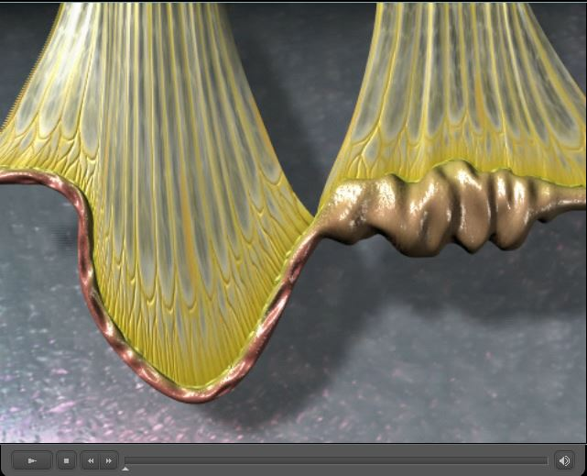
- iléus
Diminution de la motricité propulsive de l’intestin. Ce qui entraîne une augmentation du temps de transit et une distension des intestins.

Slide 13
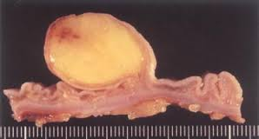
- Lipome
Masse de tissus graisseux qui peut se développer tout le long du système digestif. Quand il se situe au niveau de l’intestin grêle, il peut bloquer le passage des aliments et provoquer une invagination.

Slide 14
- Parasites
Les jeunes chevaux souffrent de parasitose en montrant essentiellement de l’amaigrissement et un mauvais état général.
Les chevaux âgés souffrent de parasitose en montrant essentiellement des symptômes de coliques thrombo-embolique et d’AVC
Vermifugation raisonnée!!!! Et coprocultures

Slide 15
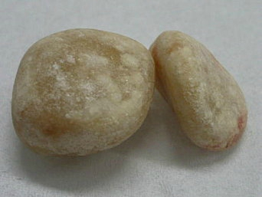
Système urinaire
Diminution du nombre de néphrons, diminution du débit sanguin rénal, diminution de la filtration glomérulaire
Insuffisance rénale
Lithiase
Néoplasie
Symptômes :
Faiblesse
Perte appétit
Polydipsie - polyurie
Diarrhée
Symptômes :
souvent asymptomatique si rénale
Si vésicale, obstruction et dilatation des uretères avec destruction du tissus rénal → urémie (symptômes coliques)
Rein : Le plus souvent tumeur bénignes (adénomes)
Vessie : rare
→ Sang dans les urines, perte de poids
Point d’eau accessible (déshydratation)
Excès de pierres à lécher

Slide 16
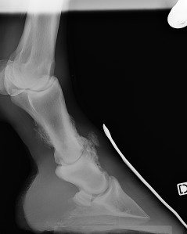
Système locomoteur
Diminution de la densité osseuse, amincissement des corticales, fragilité du cartilage, diminution du pouvoir lubrifiant du liquide synovial
1. Arthrose
= affection dégénérative évolutive, douloureuse, chronique et irréversible qui touche les articulations
→ l’arthrose est un processus de réparation qui tend à souder une articulation qui souffre afin qu’elle perde sa mobilité et de ce fait devienne non douloureuse (arthrodèse naturelle).

Slide 17
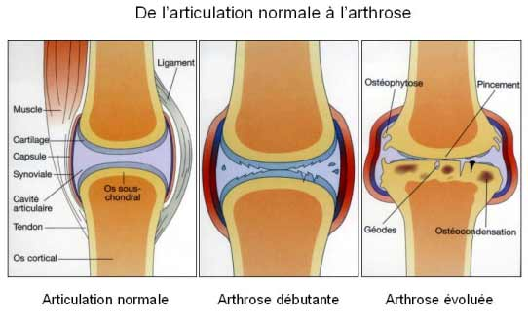
Vieillissement
Contrainte anormales
Cartilage normal
Contraintes normales
Cartilage anormal

Slide 18
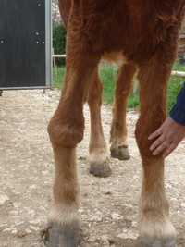
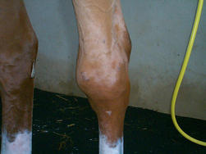
Symptômes :
Chaleur localisée
Œdème de la région
Gonflement articulaire (volume augmenté d’une synovie de mauvaise qualité)
Boiterie
Déformation articulaire: tare dure (ostéophytes) et tare molle (épanchement inflammatoire et augmentation du volume synovial)
Douleur plus importante à « froid » qui s’améliore à l’exercice souvent par crises successives de durée variable et imprévisible

Slide 19
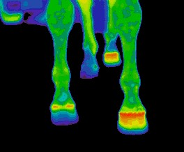
Diagnostic :
Le motif de la consultation est souvent une boiterie ou un manque de souplesse dans les allures.
Manipulation du membre
Observation aux 3 allures en ligne droite, cercle, sol dur, sol mou, flexions
Echographie (évaluation de l’état du cartilage par son épaisseur)
Thermographie
Radiographie +++

Slide 20
Traitement
Soulager la douleur pendant la crise (ains, ais, acide hyaluronique)
Aider le cartilage à cicatriser ( chondroïtine, glucosamine, msn…) = glycosaminoglycans par voie orale ou injectable
Tyludronate
Acide hyaluronique
PRP = facteur de croissance (protéines qui favorisent la régénération tissulaire) très nombreux dans les plaquettes
Cellules souches mésenchymateuses → ces cellules ont la capacité de se transformer en cellules cartilagineuses, osseuse , ligamentaire, tendineuse ou méniscales
Cellules souches + PRP
Conseils :
Limiter les traumatismes sur articulation ( qualité ferrure, sol, exercices)
Exercice fréquent mais non intense
Garder une bonne vascularisation du cartilage
Garder une bonne mobilité
Produire des endorphines

Slide 21
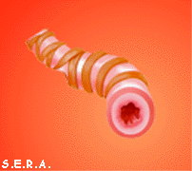
Système respiratoire
Réduction de l’activité ciliaire, mucus moins abondant et plus épais, bronchoconstriction
Les troubles respiratoires profonds appelés « pousse » sont fréquent chez le cheval âgé qui a souvent passé une partie de sa vie au box, l’exposant à un environnement confiné et souvent poussiéreux. Il s’agit d’une inflammation chronique des petites bronches avec production de mucus moins fluide et bronchospasme.

Slide 22
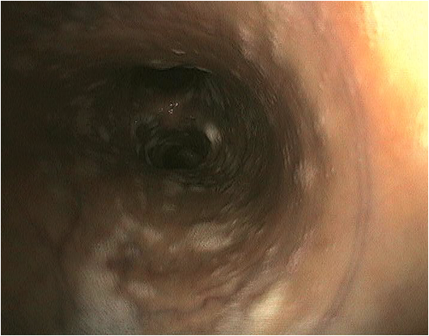
Pousse :
→ 2 phénomènes distincts :
- mécanique : poussières et gaz (NH4)
- immunitaire : allergie à une protéine
En réponse à ces agressions, le système immunitaire libère toute une série de molécules pro-inflammatoires
broncho-constriction : fermeture des bronches
Augmentation de la production de mucus épais
Remodelage des voies respiratoires profondes
Emphysème (conséquence d’une toux chronique)
Cheval âgé → arbre muco-ciliaire moins efficace → bouchons de mucus

Slide 23
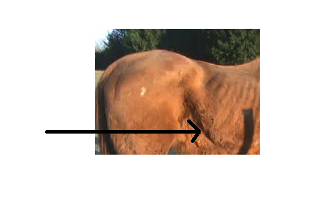
Symptômes :
Détresse respiratoire au repos
Tachypnée : augmentation de la fréquence respiratoire
Toux
Tachycardie
Jetage nasal
Ligne de pousse : muscle de l’abdomen hypertrophié
Bruits respiratoires anormaux (sifflement et crépitements)
Hypoxie
Mouvement de l’anus synchrone avec la respiration
Flatulence pendant les épisodes de toux
Amaigrissement

Slide 24
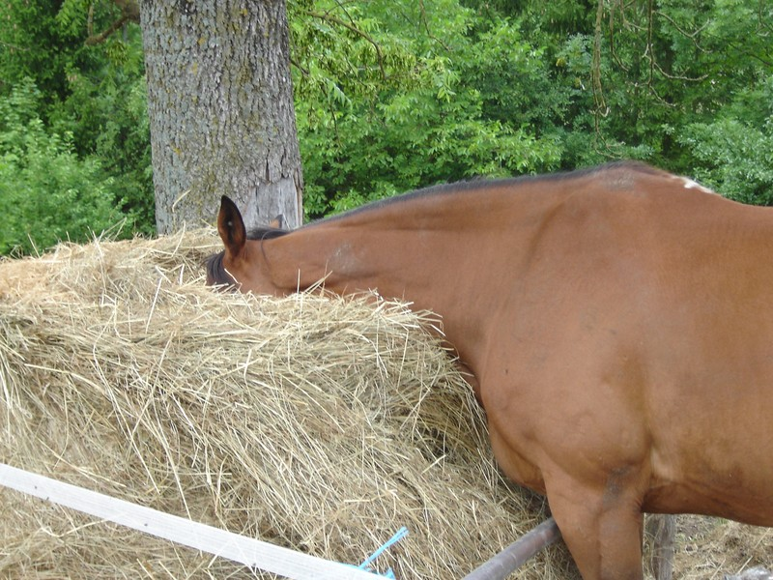
Traitement :
Anti-inflammatoires par voie systémique ou inhalation
Bronchodilatateurs
Désensibilisation ( 3 grands groupes d’allergènes : foin-pollens-moisissures)
Conseils :
Retirer le cheval de l’environnement qui le rend malade
Remplacer le foin par enrubanné (rôle de la fermentation lactique)
Mouiller le foin (dépoussiéré)/ foin étuvé
Litière !!!!! Paille de bonne qualité est meilleure que du copeau non dépoussiéré
Diminuer le plus possible les sources de poussières ( écurie aérée, pas de râtelier, stock au dessus du box…etc)

Slide 25
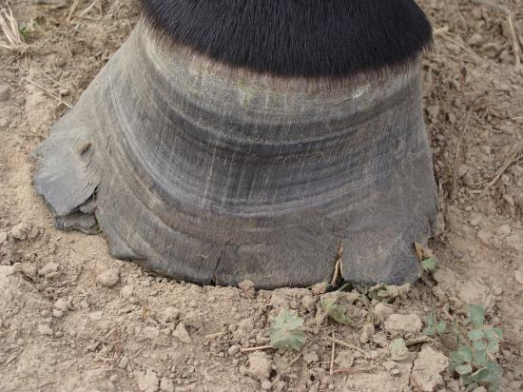
Peau et téguments
Baisse de l’activité folliculaire, diminution de l’immunité locale, diminution de l’épaisseur de l’épiderme
1. Corne
→ On retrouve les conséquences d’une corne de moins bonne qualité
Le pied n’est pas imperméable et se déforme en fonction de l’hygrométrie de l’environnement (+++ au niveau des talon et quartiers)
Les pieds ont tendance à devenir cassants et évasés, fourchette pourrie et sole friable

Slide 26
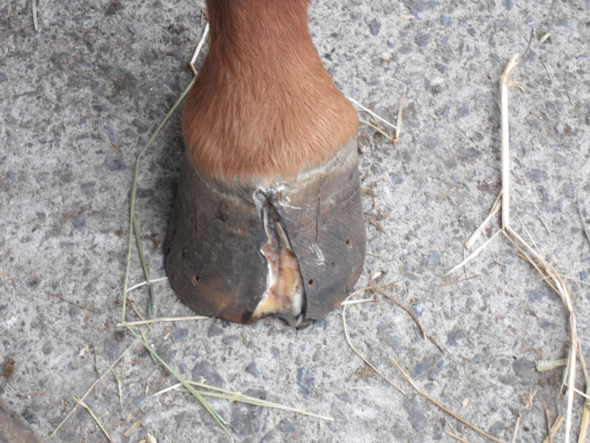
Ferré ou pas?
Le plus souvent déferré néanmoins pour les chevaux qui ont été ferrés toute leur vie, il faut rester attentif à l’évolution des pieds lors du premier déferrage → transition qui peut prendre 1 an
Parage régulier
En hiver donner accès à des surfaces stabilisées plus au sec
Eviter la déshydratation du pied ou l’isoler de l’humidité excessive
Eviter le contact prolongé avec des litières souillées (NH4)
Cure de biotine ( 1an) / cornucrescine
Principales pathologies :
Abcès
Fourbure (cushing)
Seime
fourmilières

Slide 27
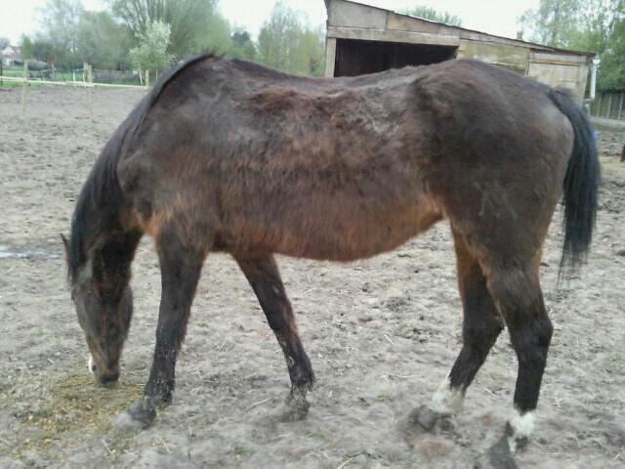
2. Peau
Mue :
= période difficile car le cheval va dépenser beaucoup d’énergie pour muer.
→ Plus le cheval est âgé, plus le poil d’hiver est dense. La mue peut également se faire par « plaque » et les poils persistent plus longtemps au niveau du ventre : NORMAL
!!! Si poils persiste trop longtemps → maladie de cushing?

Slide 28
Rappel cushing :
Cushing
Dopamine
hypothalamus
-
Rôle inhibiteur de la dopamine
+++
ACTH stimule la production de cortisol par les surrénale
hypophyse
Cortisol inhibe l’hypophyse
Normalement presque pas d’ACTH secrété par l’hypophyse
Glande surrénale
Cortisol

Slide 29
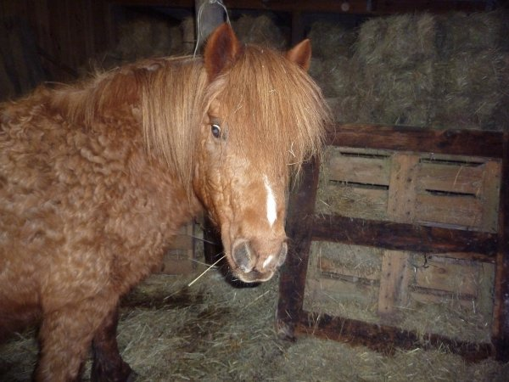
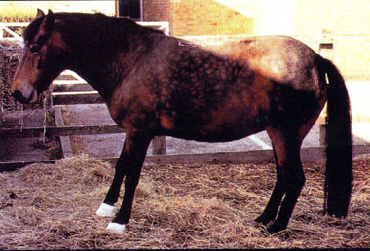
Symptômes :
Hirsutisme
Sudation +++
Perte de muscles
Redistribution des graisses
Baisse de performance
Baisse de l’immunité
PU/PD
Infertilité
Perte de la vue
FOURBURE
Traitement :
Pergolide (agoniste de la dopamine)
Nursing (tonte, prise en charge de la fourbure, …)

Slide 30
!!! Ne pas confondre avec syndrome métabolique équin!!!
Chevaux atteints sont obèses et développent des dépôts graisseux (chignon, épaules, autour des lombes, base de la queue, salières, fourreau). Chevaux entre 6 et 20 ans!!! Pathogénie encore mal connue!
Ces chevaux présentent une hyper insulinémie persistante
Influence d’une vague métabolique anti-insulinique provoquée par des hormones et des acides gras → insulinorésistance
Dans le SME la cortisolémie est normale → hyper insulinémie et une intolérance au glucose

Slide 31
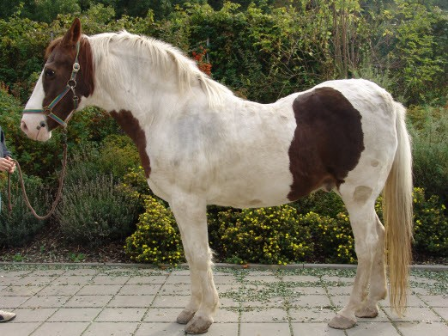
→ Réduire l’obésité!!!!
Ration à indice glycémique faible (éviter trop d’amidon)
Augmentation exercice
Accès au pré limité à quelques heures
Ne pas donner aux poulains trop de concentrés → prédisposition pour développer une SME plus tard
Pourcentage de matière grasse < 4% dans la ration (!!! Aliment pour vieux chevaux souvent entre 7 et 10% MG)
Anti oxydant : vitamine E et C

Slide 32
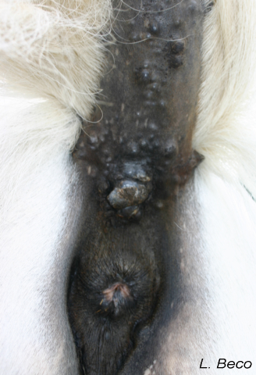
Mélanomes :
+++ face ventrale de la queue, périnée, organes génitaux, paupières, lèvres, parotides, membre distal → chevaux gris
Petites masses fermes, lisses, uniques ou multiples de tailles variables
Internes ou externes
95% de ces tumeurs sont bénignes
Traitement : chirurgie, cryochirurgie et chimiothérapie DECEVANT

Slide 33
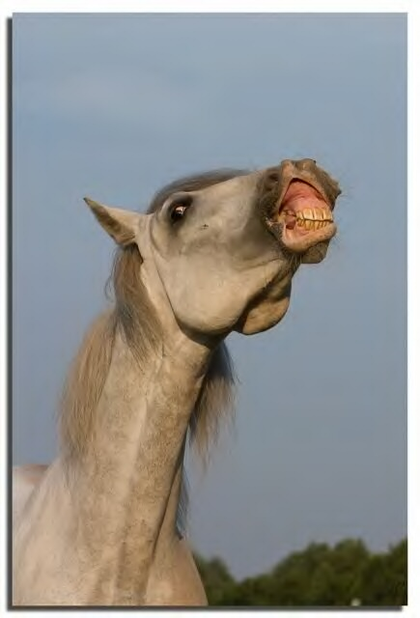
Merci pour votre attention

